Slide 1
Голос как средство повышения значимости речи педагога в процессе профессионально – педагогического общения
Подготовила: воспитатель Миронова Ю.А.

Slide 2
План:
Понятие «голос».
Основные характеристики профессионального голоса педагога.
2.1. Артикуляционная чистота.
2.2. Интонационная широкая палитра голоса.
2.3. Мелодичность голоса.
2.4. Способность голоса педагога к разным регистрам.
3. Вывод.
Литература

Slide 3

Голосом называют то звучание, которое производит человек при помощи колебания связок, находящихся в горле. Это звучание и есть техническое обеспечение речи педагога.

Slide 4

Основные характеристики профессионального голоса педагога
Артикуляционная чистота.
Интонационная широкая палитра голоса.
Мелодичность голоса .
Способность голоса педагога к разным регистрам.

Slide 5
Артикуляционная чистота
Артикуляционная чистота обеспечивает внятность речи педагога, зависит от работы, органов речи (языка, губ, голосовых связок, мягкого нёба).
! Педагог не должен говорить громко — он должен уметь говорить так, чтобы каждый мог его услышать

Slide 6

Интонационная широкая палитра голоса
Интонационная широкая палитра голоса, обусловленная интонационной насыщенностью, позволяет педагогу очень скупыми лексическими способами отреагировать на случившееся или произвести лаконичное воздействие.
Умение ставить логическое ударение, выделять отдельные слова, значимые для содержания сказанного, обеспечивают выразительность педагогической речи.

Slide 7
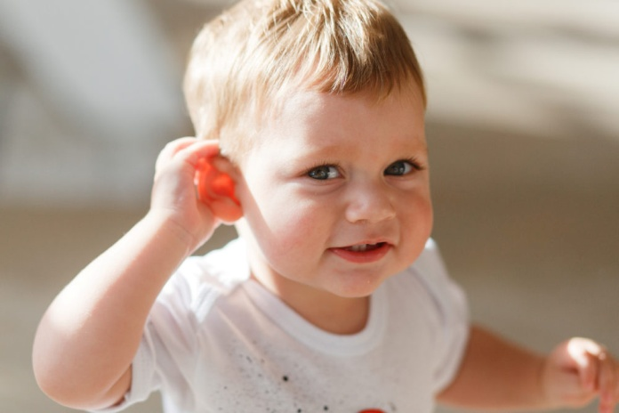
Мелодичность голоса
Мелодичность голоса придает ему индивидуальную окраску и решительным образом может влиять на эмоциональное самочувствие детей.
Мелодичный голос педагога наполняется чувствами, сообщает разнообразную палитру эмоций и тем самым служит одним из самых сильных способов развития эмоциональной сферы личности ребенка.

Slide 8

Способность голоса педагога к разным регистрам
В качестве дополнительной характеристики отметим способность голоса педагога к разным регистрам.
Низкий звук успокаивает, придает какую-то особую значимость речи. Высокие звуки вызывают раздражение, утомляют.

Slide 9

Исследования показали, что монотонное изложение материала снижает восприятие на 35—55%.
Овладеть технологией интонирования — значит уметь совершенно точно соотнести задачу педагогического воздействия с определенной выразительной системой интонирования.

Slide 10
Литература
Кан-Калик В.А. Учителю о педагогическом общении: Кн.для учителя. – М.: Просвещение, 1987. 190 с.
«Голос педагога как инструмент воздействия» [электронный ресурс]. - Режим доступа: https://studopedia.ru/5_147189_golos-pedagoga-kak-instrument-vozdeystviya.html.(дата обращения: 22.04.2021).
Основы педагогического мастерства / Под ред. И.А. Зязюна. - М., 1989

